Slide 1

Отчет Фонда национальной природы за 2024–2025 гг. по расходованию средств на участие в ликвидации последствий разлива нефтепродуктов в Черном море (Анапа)

Slide 2


Финансовая поддержка от компаний-доноров
На проведение мероприятий по ликвидации последствий аварии,
произошедшей 15 декабря 2024 года в Керченском проливе в результате крушения танкеров «Волгонефть-212» и «Волгонефть-239», на счет Фонда поступило 11 млн рублей от следующих компаний-доноров:
ООО «СИБУР»: 1 млн рублей и средства индивидуальной защиты (СИЗ) для волонтеров в Анапе на сумму 9 млн рублей.
АО «СОГАЗ»: 3 млн рублей.
ПАО «ГМК «Норильский никель»: 7 млн рублей.

Slide 3

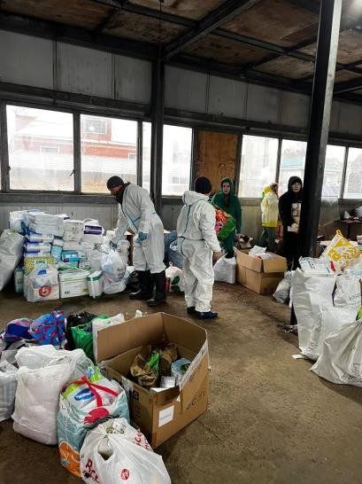
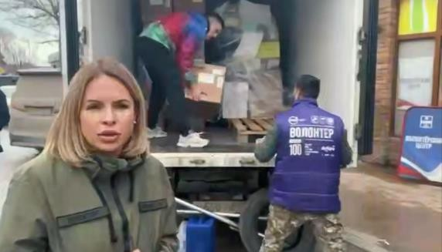
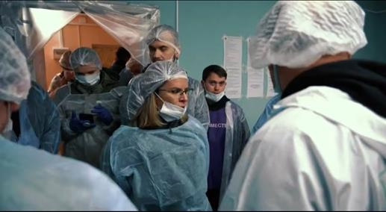
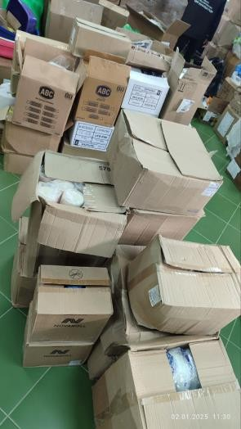
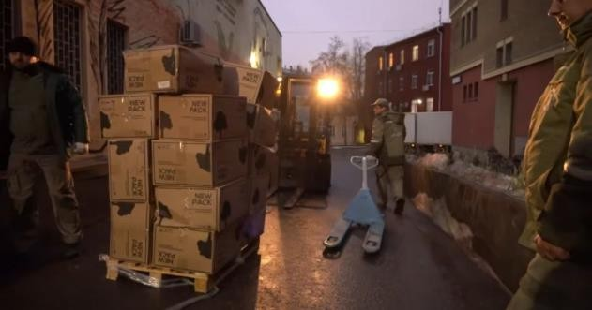
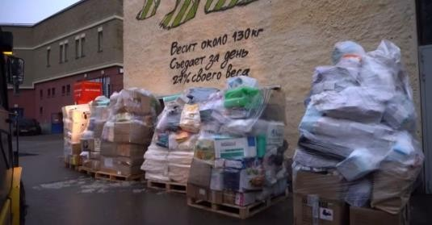
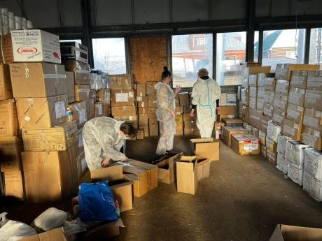
Закупка гуманитарной помощи для волонтеров
В январе и феврале 2025 года фонд осуществлял закупки гуманитарной помощи на
средства, предоставленные компаниями «СИБУР» и «СОГАЗ». Гуманитарная помощь включала средства индивидуальной защиты (СИЗ), специальные комбинезоны,
ветеринарные препараты и медицинские расходные материалы, предназначенные для обеспечения волонтеров, участвующих в мероприятиях по ликвидации
последствий разлива нефтепродуктов в городе Анапа.
Гумпомощь была передана фондом:
На склад реабилитационного центра по адресу: ул. Жемчужная, дом 9.
На склад реабилитационного центра «Полярные зори» по адресу: Пионерский проспект, д.68.
На распределительный склад в городе Анапе по адресу: улица Песчаная, дом 65.
В Волонтёрский центр оперативного штаба «#МЫВМЕСТЕ» по адресу: с. Витязево, улица Черноморская, дом 120Б.
Общий объем расходов на закупку средств индивидуальной защиты (СИЗ), оплаченных за счет средств, предоставленных компаниями «СИБУР» и «СОГАЗ», составил 1 284
102,73 рубля. Расходы на погрузку и логистику составили 444 000 рублей.
Освещение в СМИ : https://t.me/svetlanaakulova1/6222 https://t.me/akulovamgd/1636 https://t.me/anapahelp71/3/1719 https://t.me/nationalnaturefund/106

Slide 4
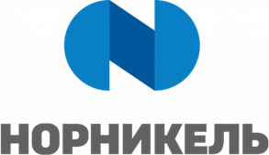
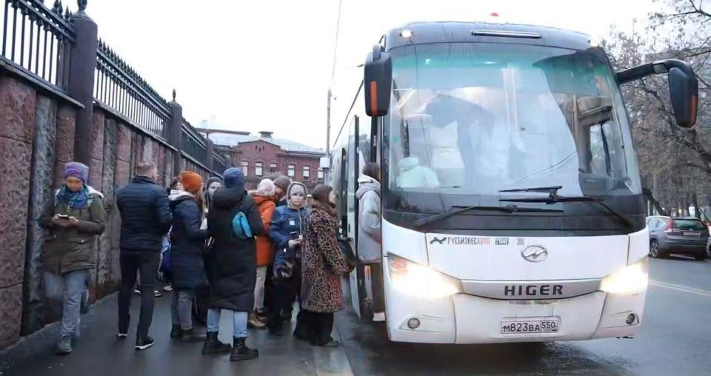
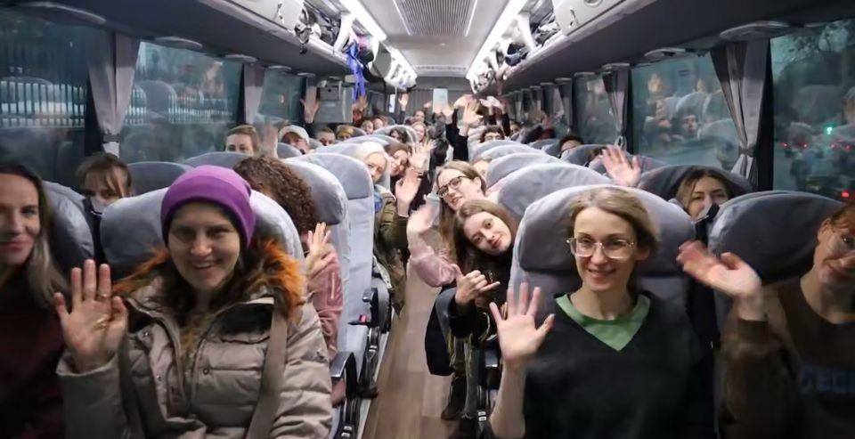
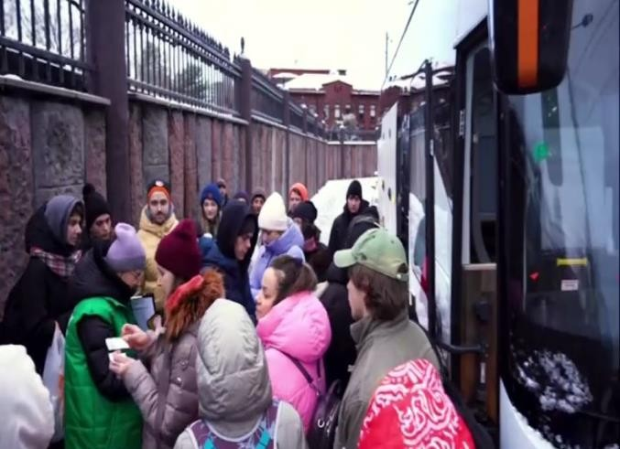
Транспортировка волонтеров в зону ЧС
27 декабря 2024 года фонд оплатил транспортные расходы по доставке волонтеров из
Москвы в Анапу для участия в мероприятиях по ликвидации последствий чрезвычайной ситуации в акватории Черного моря на сумму 294 тыс. 960 рублей.
С конца декабря 2024 года по январь 2025 года фонд оплатил услуги по перевозке
волонтеров от аэропорта в Адлере до центрального штаба «МЫВМЕСТЕ» в Анапе и
обратно на сумму 469 тыс. рублей.
В январе 2025 года фонд обеспечивал транспортировку волонтеров из города Москва в
город Анапа для участия в мероприятиях по ликвидации последствий чрезвычайной
ситуации в акватории Черного моря. Расходы на указанные цели составили 959 тыс. 400
рублей. Дополнительно была организована доставка волонтеров Всероссийского движения «Экосистема» на сумму 188 тыс. 24,70 рублей.
Общий объем транспортных расходов, оплаченных за счет средств,
предоставленных компанией «Норникель» составил 1 911 384,70 рубля.
Освещение в СМИ: https://t.me/svetlanaakulova1/6168 https://t.me/svetlanaakulova1/6276 https://t.me/akulovamgd/1505 https://t.me/Moscowzoo_official/7243

Slide 5
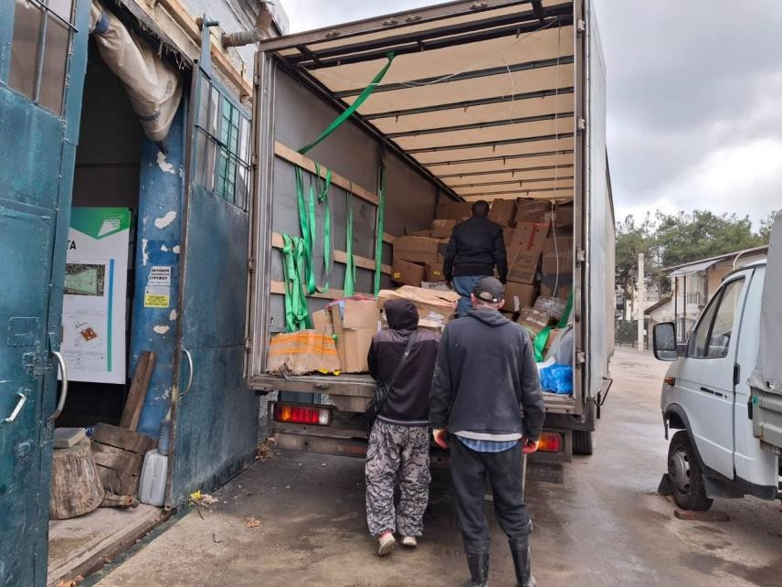
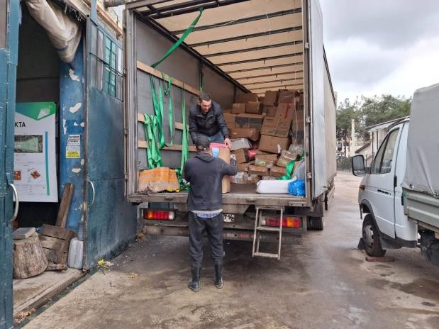
Логистическая поддержка
В конце декабря 2024 года фонд произвел оплату логистических расходов в размере 221 000 рублей за доставку
гуманитарного груза, предоставленного компанией «СИБУР», стоимостью 9 009 262 тысячи рублей, который был передан
волонтерам, участвующим в ликвидации последствий разлива нефтепродуктов в Черном море.
Освещение в СМИ: https://t.me/akulovamgd/1544 https://t.me/svetlanaakulova1/6222

Slide 6


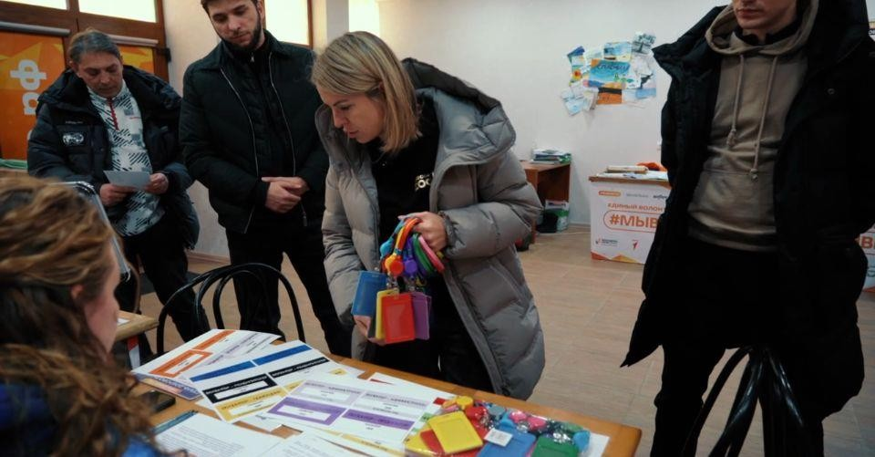
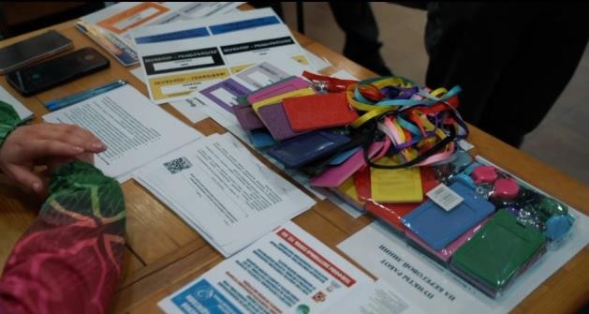
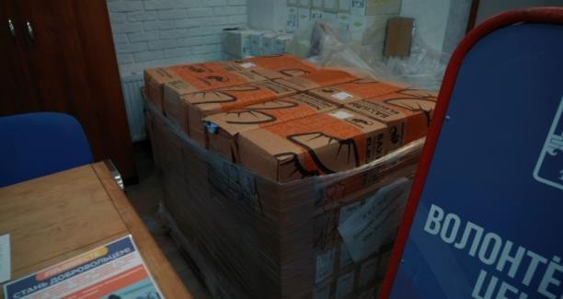
Содействие в организации работы центрального штаба «МЫВМЕСТЕ».
Закупка бейджей для волонтеров
Фонд закупил 10 000 разноцветных
бейджей для категоризации волонтеров,
участвующих в спасении птиц,
пострадавших от разлива
нефтепродуктов. Бейджи используются
согласно методическим указаниям по
работе с птицами в условиях чрезвычайных ситуаций.
Общий объем расходов на закупку,
оплаченных за счет средств,
предоставленных компаниями «СИБУР»
и «СОГАЗ», составил 387 984 рубля.
Освещение в СМИ: https://t.me/svetlanaakulova1/6978 https://t.me/akulovamgd/1962 https://t.me/nationalnaturefund/113

Slide 7

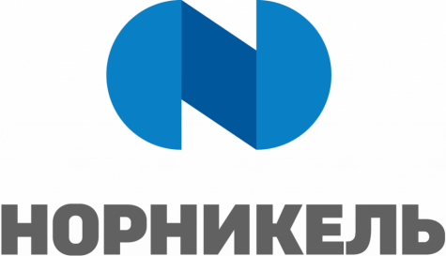
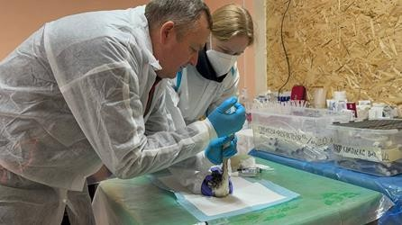
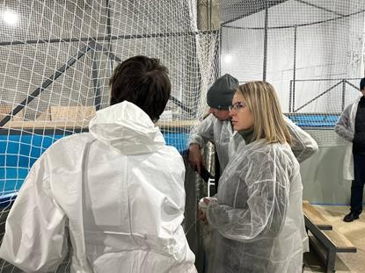
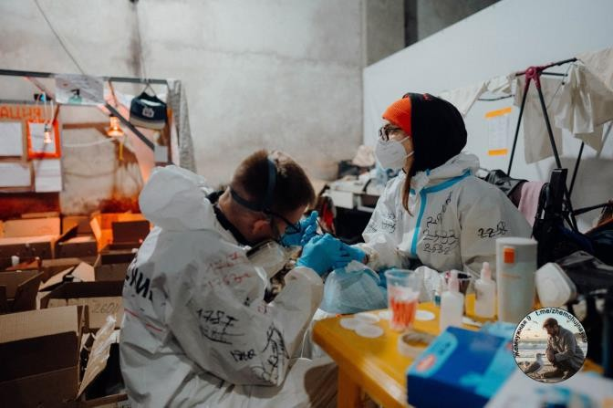
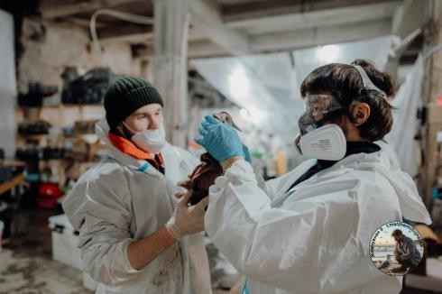
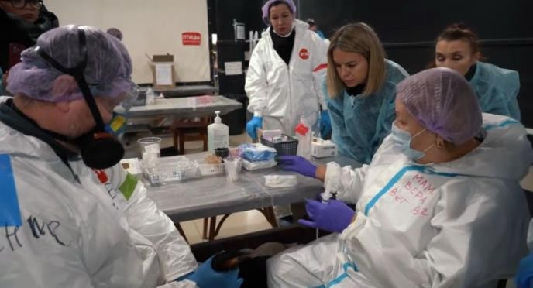
Лабораторные ветеринарные
исследования
С конца января по май 2025 года фонд оплачивал за счет средств,
предоставленных компанией
«Норникель», проведение лабораторных ветеринарных исследований в
реабилитационных центрах «Полярные
зори» и «Жемчужная, 9» в рамках работы по спасению птиц,
пострадавших в результате разлива
нефтепродуктов. Общая сумма затрат составила 248 747 тысяч рублей.
Освещение в СМИ:
https://t.me/zhemchujnaya9/683
https://t.me/nationalnaturefund/139 https://t.me/zhemchujnaya9/872

Slide 8


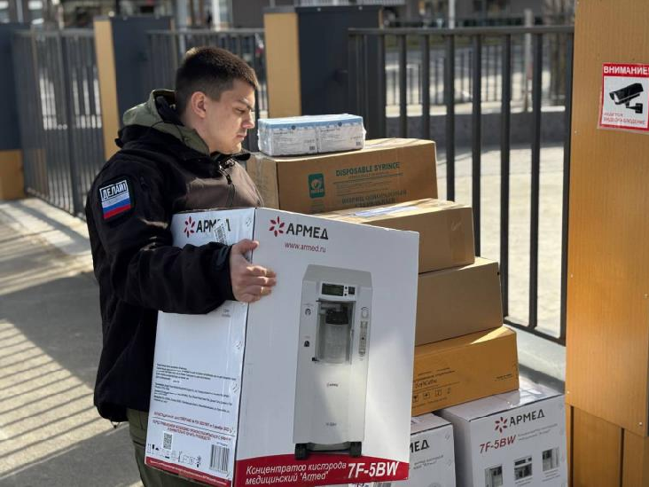
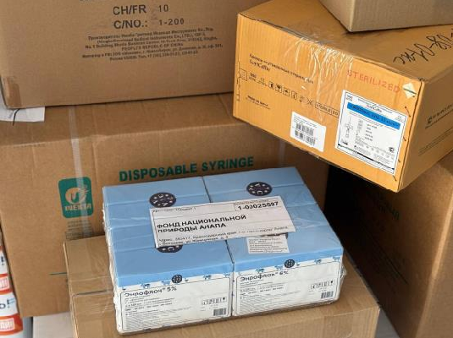
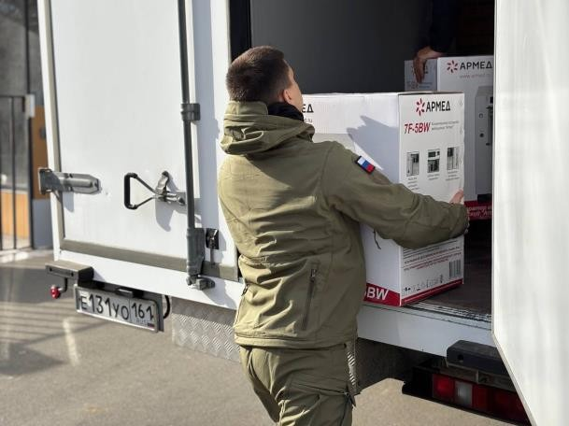
Подготовка к открытию полевого штаба
«Анапская пересыпь». Закупка оборудования и материалов
В феврале 2025 года фонд произвел
закупку оборудования, канцелярских
принадлежностей и хозяйственных товаров
для оснащения полевого штаба на
территории ООПТ «Анапская пересыпь» на
средства, предоставленные компаниями
«Норникель» и «СОГАЗ».
Закупки были распределены следующим образом:
Оборудование на сумму 1 239 031 рубль;
Канцелярские и хозяйственные товары
на сумму 425 688 рублей;
Питьевая вода для нужд штаба (60 бутылок) на сумму 36 000 рублей.
Освещение в СМИ: https://t.me/shtabAP/660

Slide 9
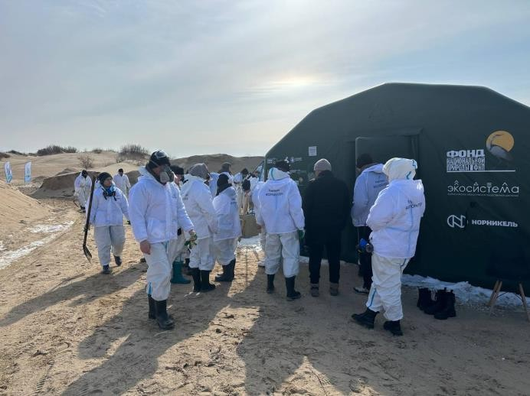
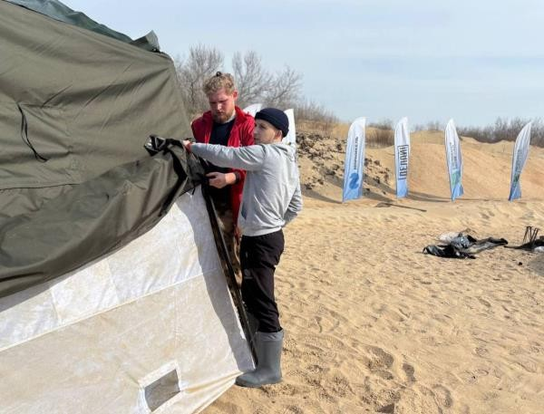
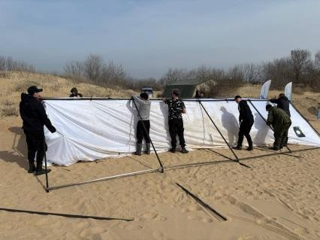
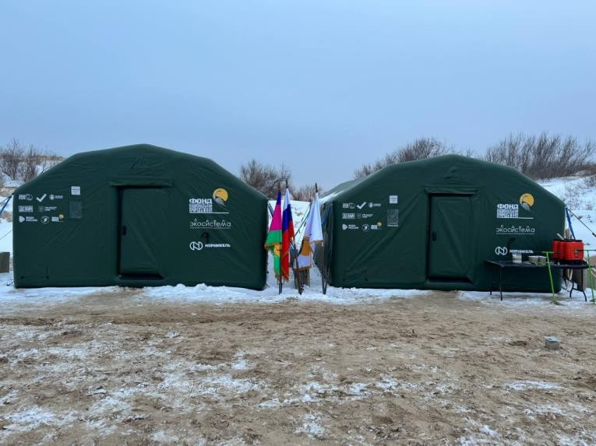
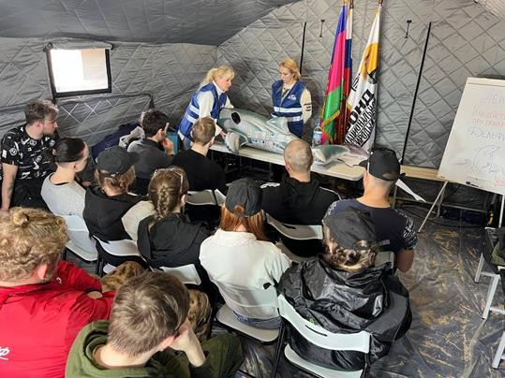
Подготовка к открытию полевого штаба
«Анапская пересыпь». Закупка оборудования и материалов
Для обустройства полевого
штаба «Анапская пересыпь»
фонд закупил следующее оборудование:
две надувные палатки на сумму 1 246 тыс. рублей,
одна складная палатка (для
лабораторных
исследований) на сумму 189 тыс. рублей.
Освещение в СМИ:
https://t.me/shtabAP/713

Slide 10
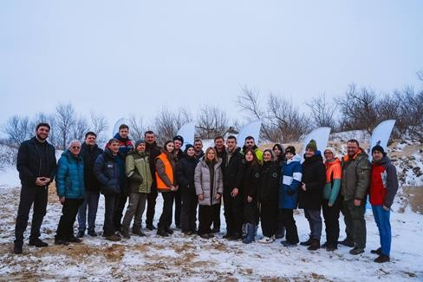
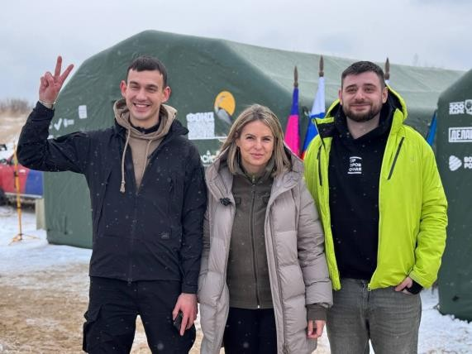
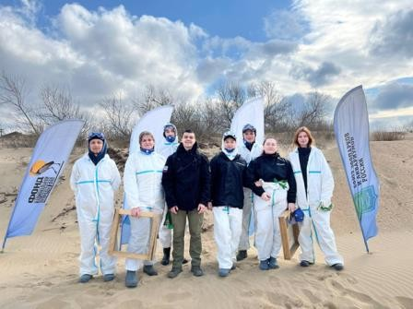
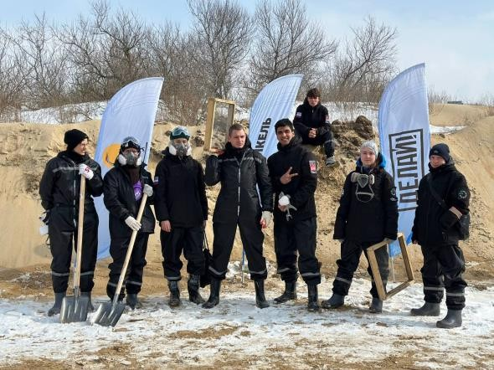
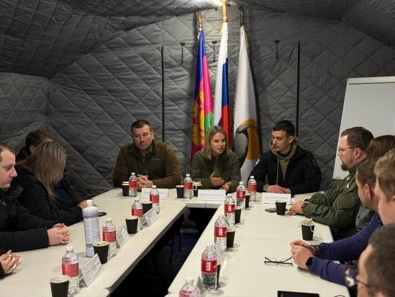
Подготовка к открытию полевого штаба
«Анапская пересыпь». Закупка брендированных материалов
Для открытия полевого штаба «Анапская пересыпь» фонд приобрел следующие материалы на средства, предоставленные компанией «Норникель»: Виндеры, флагштоки, наклейки для палаток, шевроны на одежду волонтеров, ролл-апы с логотипами партнера-донора «Норникель» на сумму 360 550 рублей.
Всего на оснащение
полевого лагеря было
израсходовано 3 042 166 рублей из средств,
предоставленных фонду компанией «Норникель», 93 553 рублей из средств, предоставленных фонду компанией «СОГАЗ».
Освещение в СМИ: https://t.me/svetlanaakulova1/6966 https://t.me/akulovamgd/1940 https://t.me/akulovamgd/1945 https://t.me/nationalnaturefund/107

Slide 11
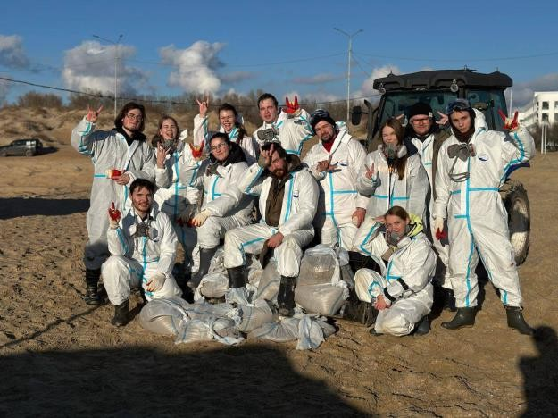
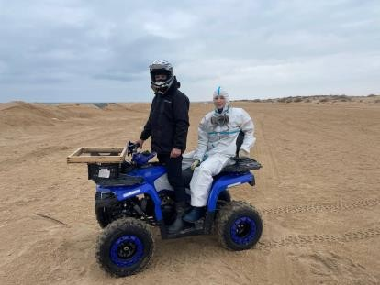
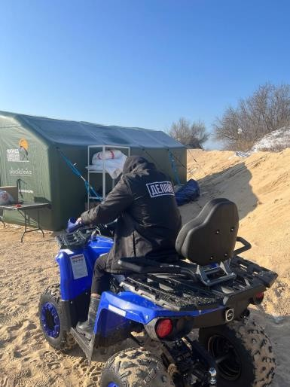
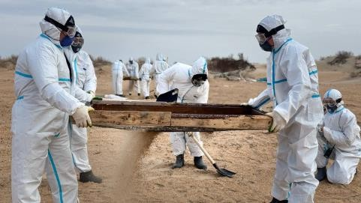
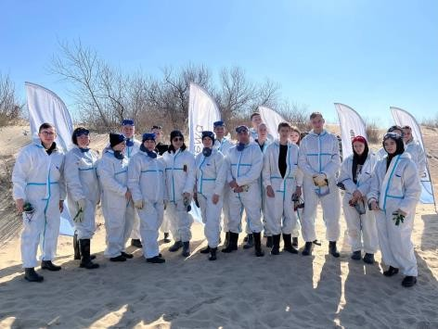
Функционирование полевого штаба
«Анапская пересыпь»
Аренда мотовездехода и покупка топлива для мониторинга состояния ООПТ
«Анапская пересыпь»
Для поддержания работы полевого штаба фонд арендовал мотовездеход на
четыре месяца на сумму 1 131 200 рублей. Также закуплен бензин для генераторов и техники в полевом штабе на сумму 112 407 рублей.
Аренда мотовездехода и приобретение топлива направлены на выполнение следующих задач:
Увеличение скорости эвакуации птиц с прибрежной зоны и своевременной
передачи их в реабилитационные центры для получения квалифицированной помощи.
Оперативное обнаружение новых выбросов нефтепродуктов после штормов.
Эффективный вывоз твердых бытовых отходов (ТБО) из труднодоступных зон.
Быстрое обследование новых участков пляжа для назначения и выполнения необходимых восстановительных работ.
Освещение в СМИ: https://t.me/shtabAP/713 https://t.me/shtabAP/432

Slide 12
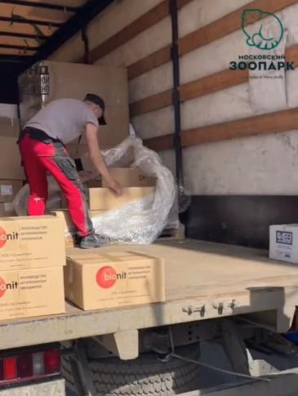
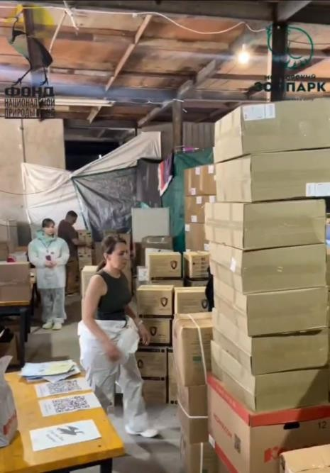
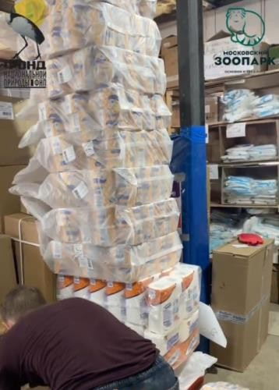
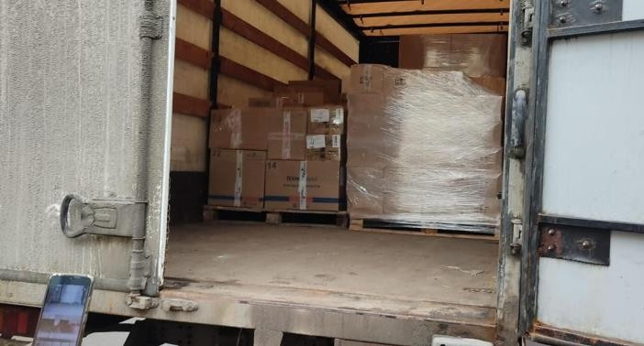
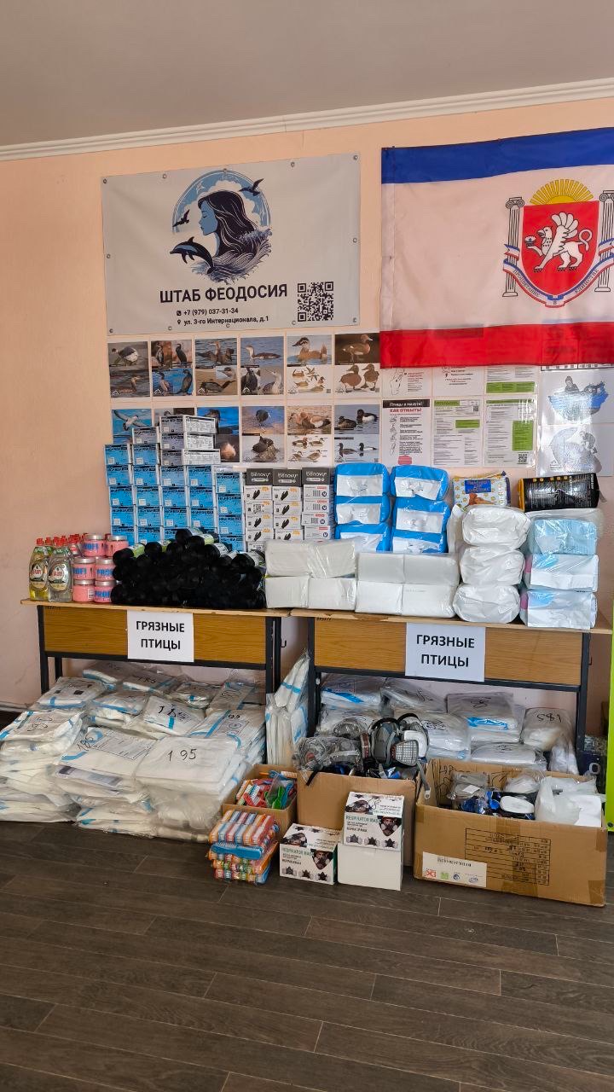
Содействие в организации работы реабилитационных центров. Закупка
ветеринарных препаратов и инструментов
Для обеспечения работы реабилитационных центров,
занимающихся помощью пострадавшим птицам,
фондом приобретены ветеринарные препараты и инструменты на сумму 684 101,37 рублей.
Кроме того, фонд оплатил услуги ветеринарных врачей
Благотворительного фонда «Центр реабилитации и
реинтродукции диких животных «Сирин» в
реабилитационном центре «Жемчужная, 9» на сумму 1 113
600 рублей.
Общая сумма расходов на поддержку
реабилитационных центров, оплаченных за счет
средств, предоставленных компанией
«Норникель», составила 1 787 701 37 рублей.
Освещение в СМИ: https://t.me/zhemchujnaya9/797 https://t.me/zhemchujnaya9/683 https://t.me/nationalnaturefund/114
https://t.me/nationalnaturefund/131

Slide 13


Результаты работы фонда
Логистика и снабжение: Быстрая организация поставок материалов и СИЗ в зону ЧС.
Поддержка волонтеров: Создание условий для безопасной работы в зоне ликвидации последствий.
Инфраструктура: Организация полевого штаба «Анапская пересыпь» для координации работы.
Реабилитация птиц: Проведение ветеринарных исследований и реабилитационной работы.
Партнёрства: Сотрудничество с волонтерами, компаниями и госструктурами для максимальной эффективности.
Комплексный подход: Реализация долгосрочных программ по восстановлению экосистемы.
Общественное участие: Повышение общественной осведомленности через поддержку волонтеров. Инновации: Использование новых технологий для повышения шансов на спасение птиц.
Готовность к кризисам: Оперативная реакция и мобилизация ресурсов в экстремальных условиях.
Будущее: Создание инфраструктуры для сохранения биоразнообразия региона.
Фонд благодарит партнеров-доноров, чья финансовая и
моральная помощь стали решающими факторами успеха всех
предпринятых усилий. Совместными действиями мы смогли
внести значительный вклад в защиту уникальной природы Черного моря и сохранить ее для будущих поколений.

